Slide 1

Краткая характеристика благоустраиваемой территории.
Микрорайон Силикат , «Центральная аллея»
В названии этого городского микрорайона отразилась история и память о предприятиях, давших начало нынешнему городу: городской микрорайон «Силикат» некогда вырос вокруг Люберецкого комбината строительных материалов и конструкций.
Общая площадь территории, на которой планируется проведение работ по благоустройству, составляет около 6700 кв.м. Данная территория «Пешеходная зона» включает в себя площадь из твердого покрытия (асфальт, плитка) около 3800 кв.м и площадь зеленых насаждений (деревья, газон), около 2900 кв. м.
На территории, подлежащей благоустройству, находятся памятник воинский славы: танк и мемориал, посвященный Великой Отечественной войне.
Свое начало «Центральная аллея» берет от остановочного пункта, являющегося визитной карточкой микрорайона и городского округа в частности. Вдоль «Центральной аллеи», по обе стороны, находятся жилые дома 50-х годов с прилегающими газонами и зелеными насаждениями в виде кустарников и деревьев. Заканчивается «Центральная аллея» памятником «Танк», мемориалом, посвященном Великой Отечественной войне, и ДК «Силикат».

Slide 2
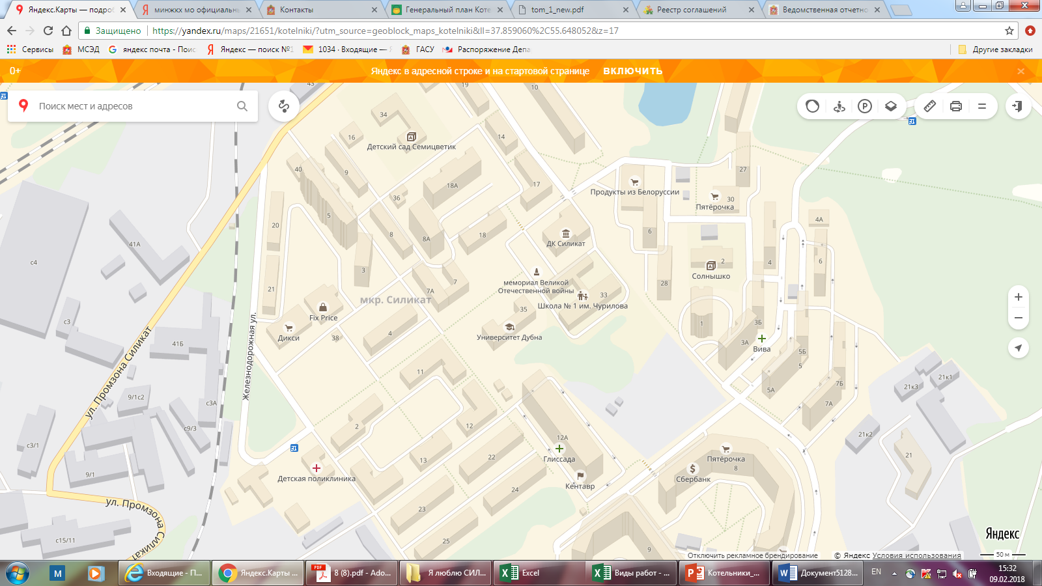
Расположение общественной территории на карте города: мкр. Силикат, «Пешеходная зона»
Граница благоустройства

Slide 3
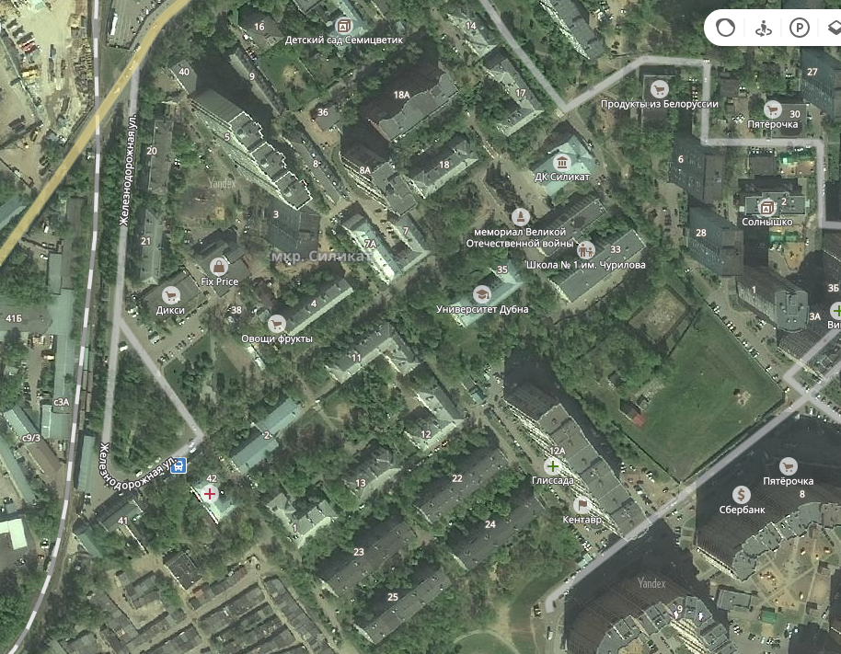
Расположение общественной территории на карте города: мкр. Силикат, «Пешеходная зона»
Граница благоустройства

Slide 4
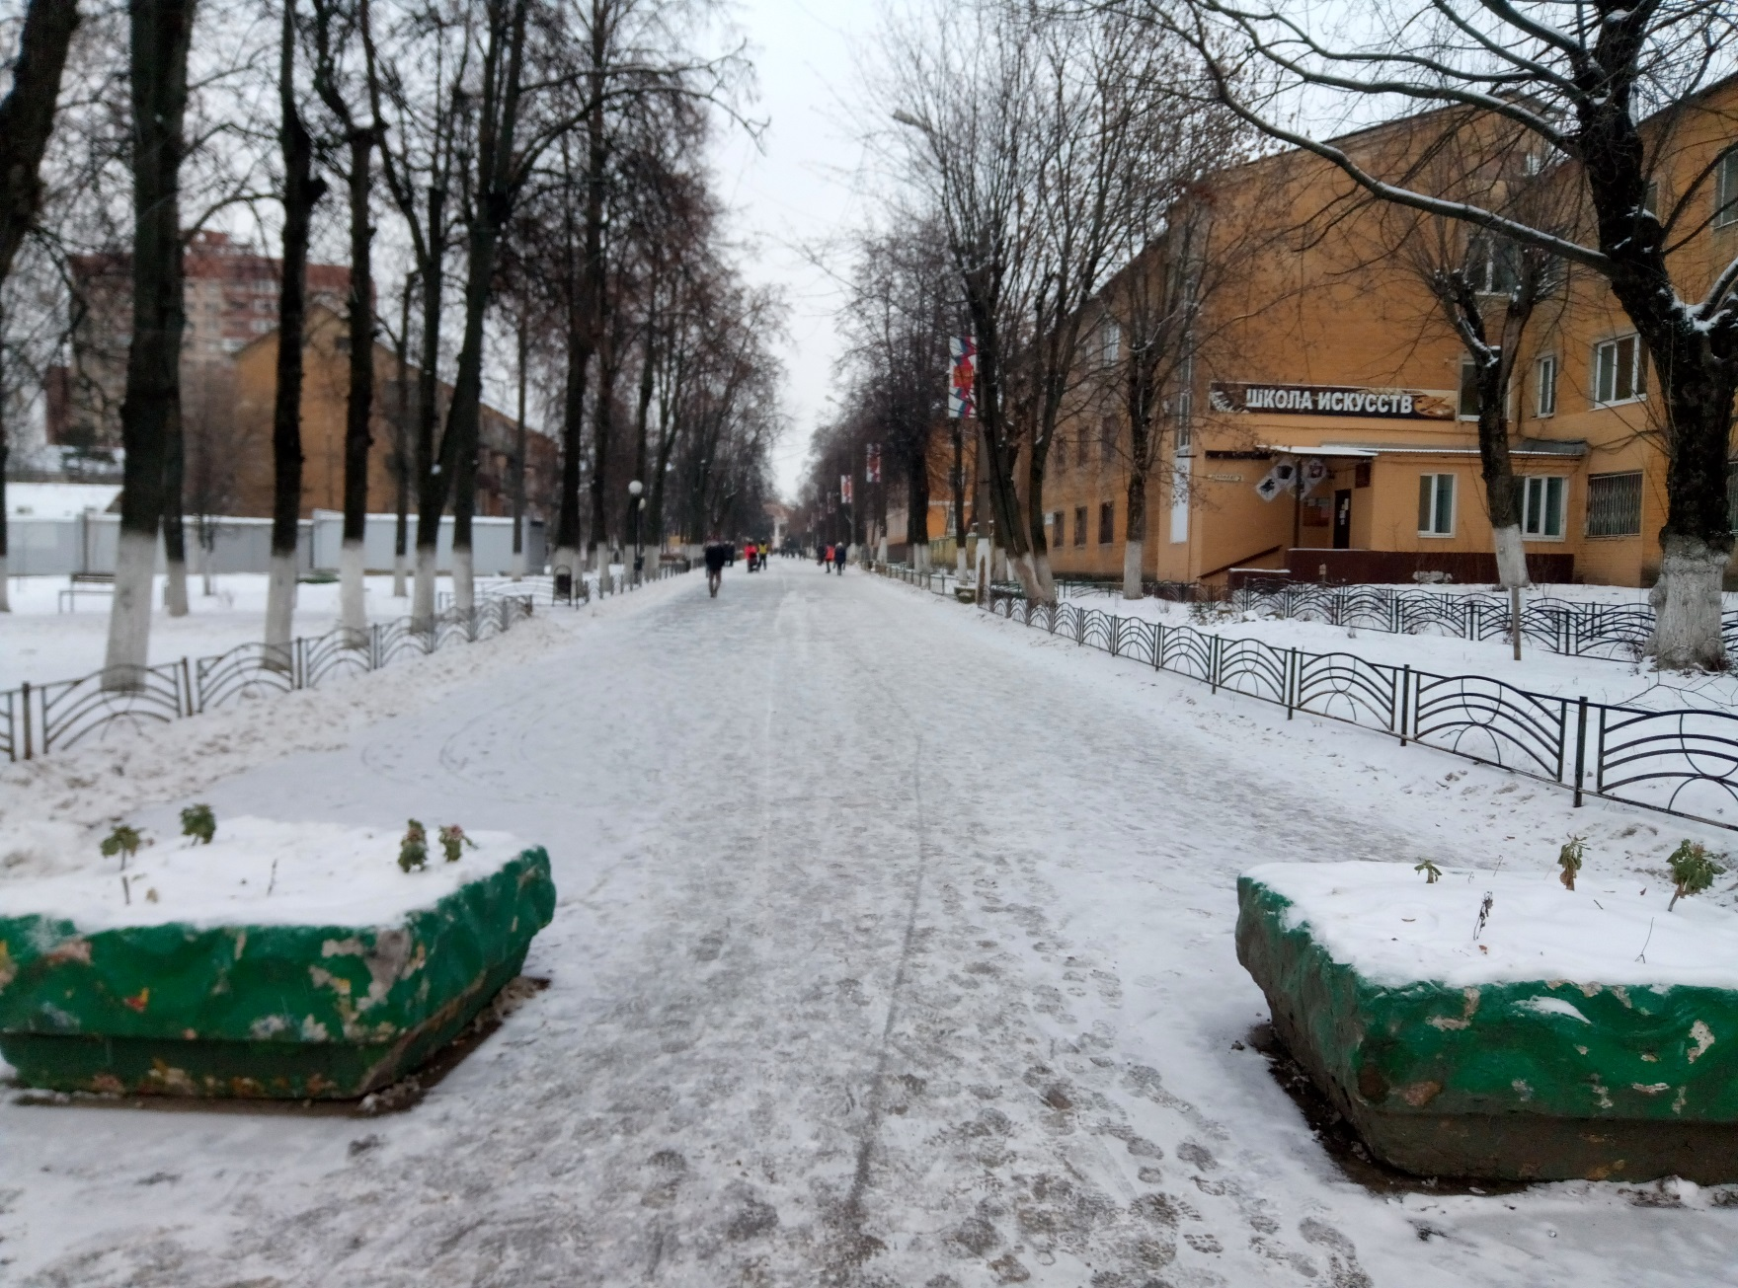
Фотофиксация общественной территории

Slide 5
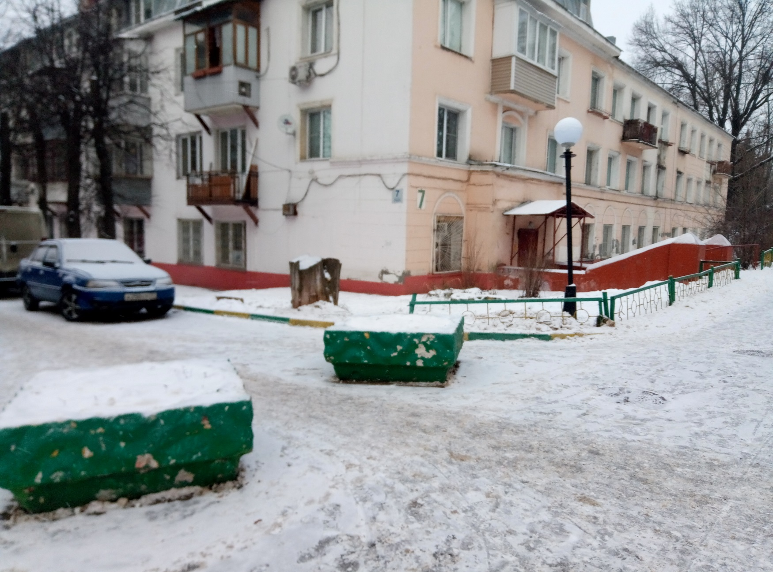
Фотофиксация общественной территории

Slide 6
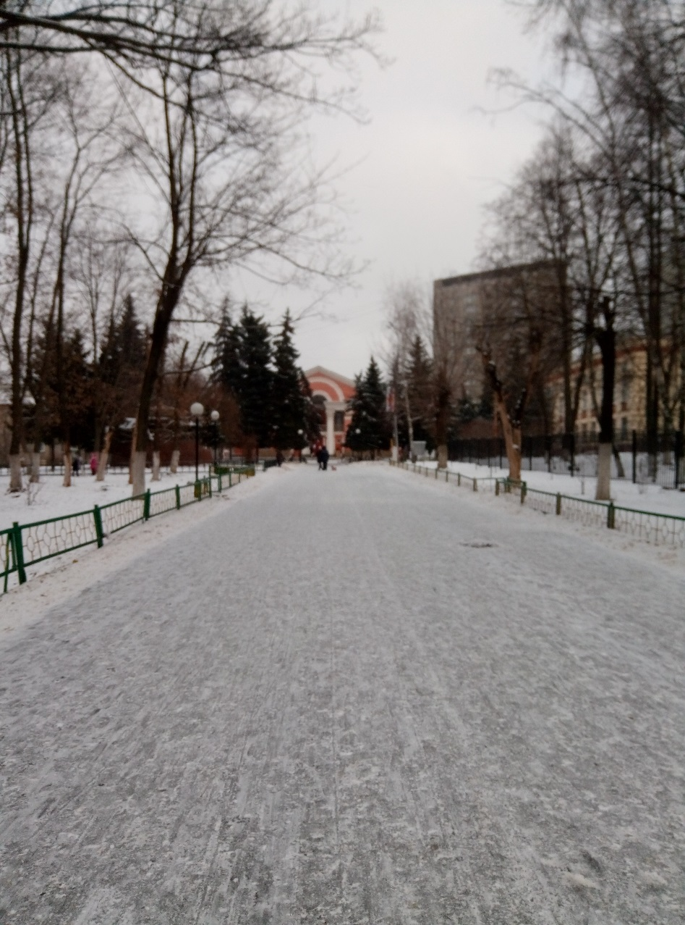
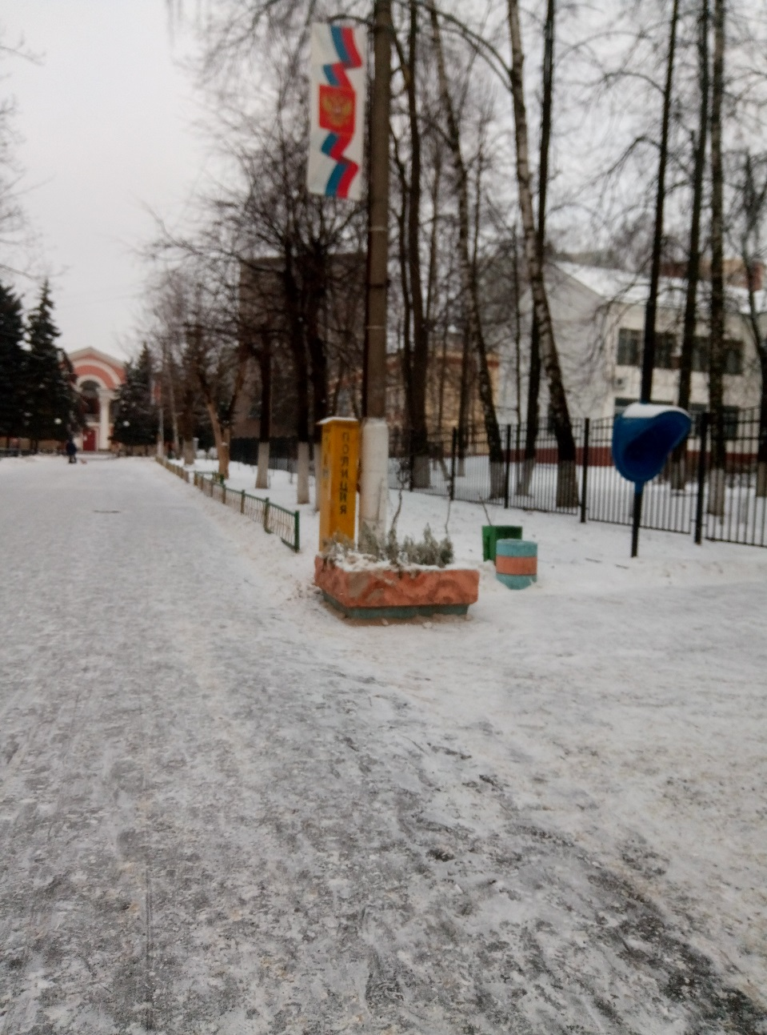
Фотофиксация общественной территории

Slide 7
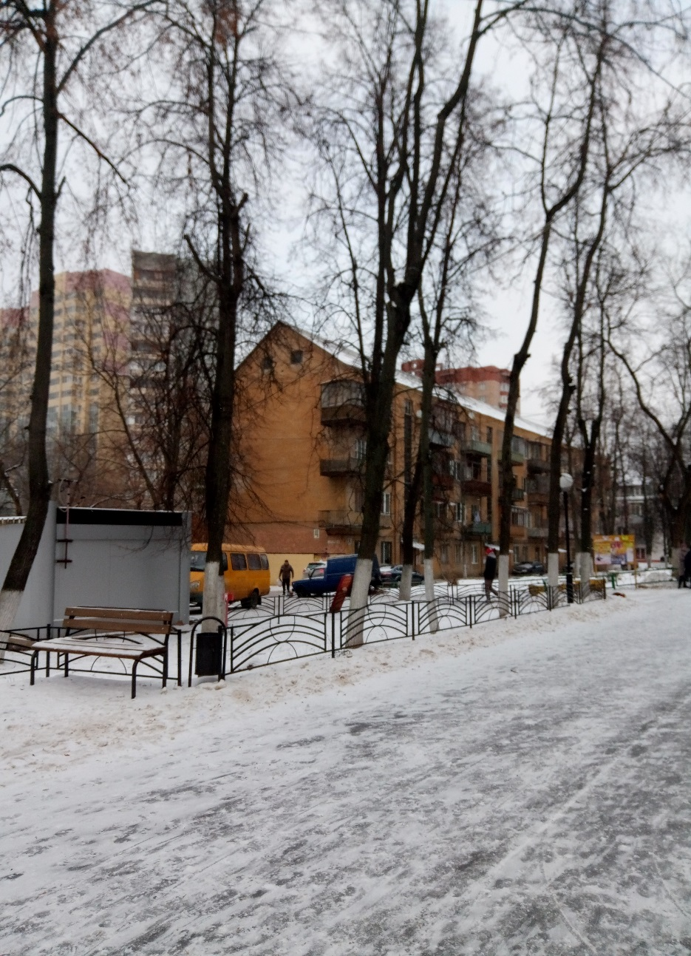
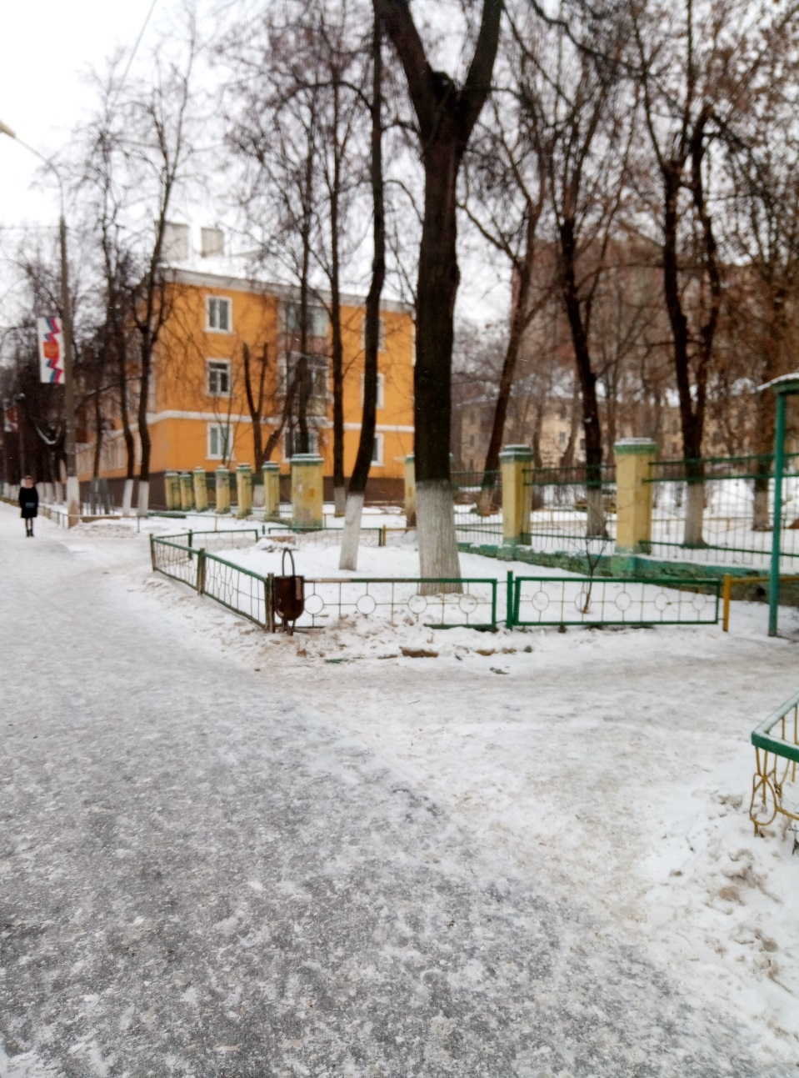
Фотофиксация общественной территории

Slide 8
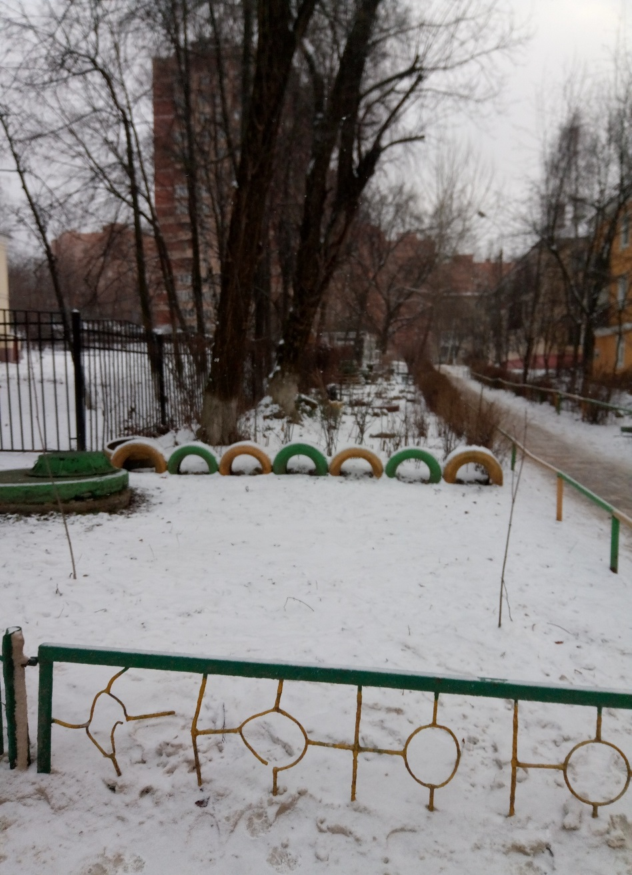

Фотофиксация общественной территории

Slide 9
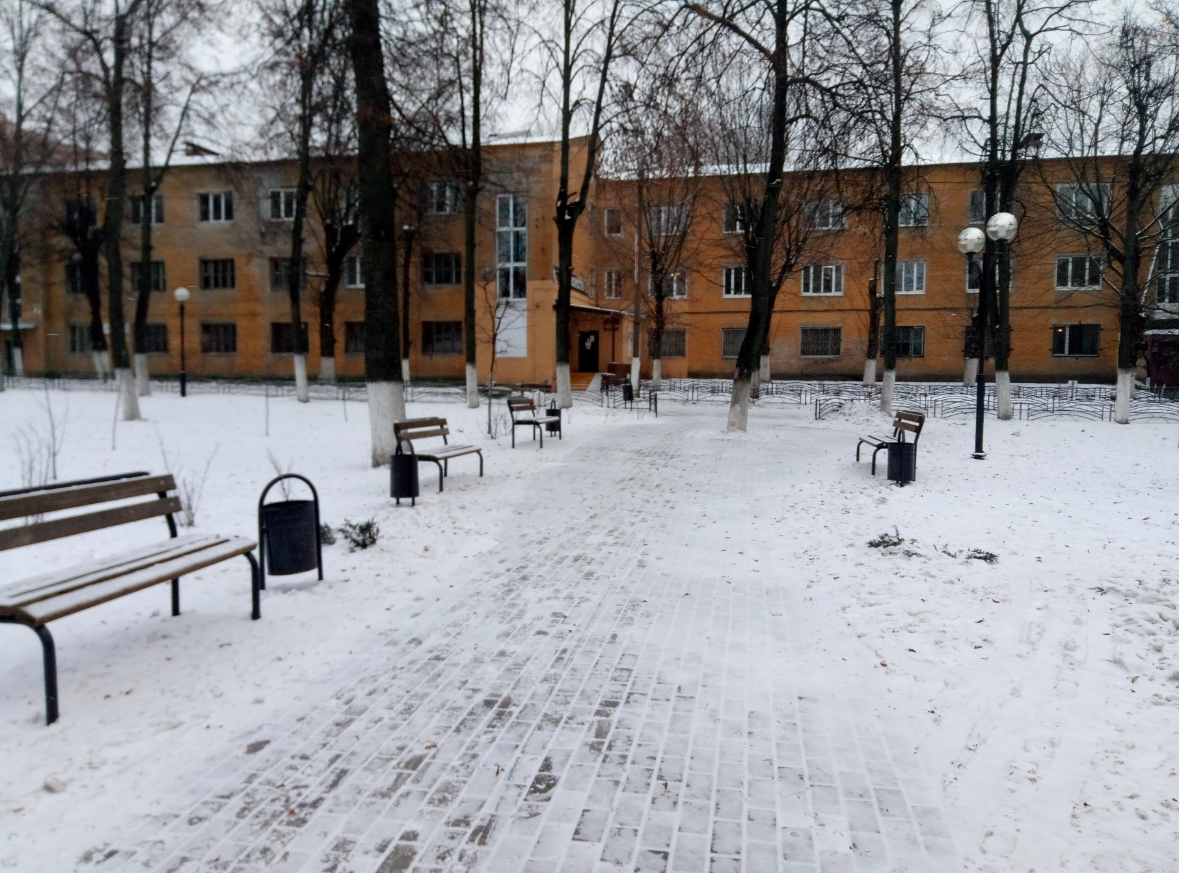
Фотофиксация общественной территории

Slide 10
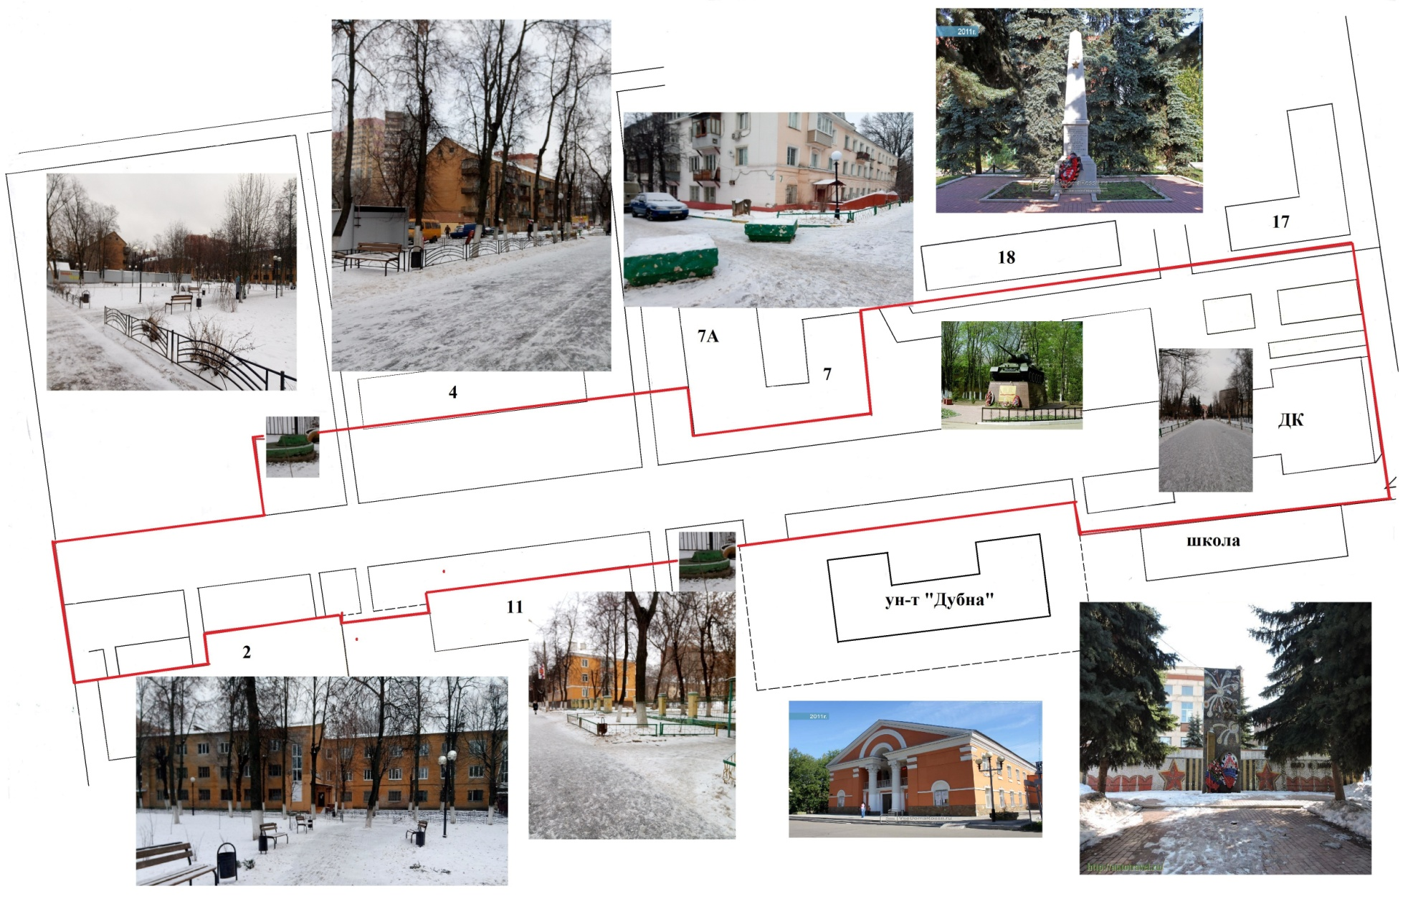
План-схема привязки объектов

Slide 11
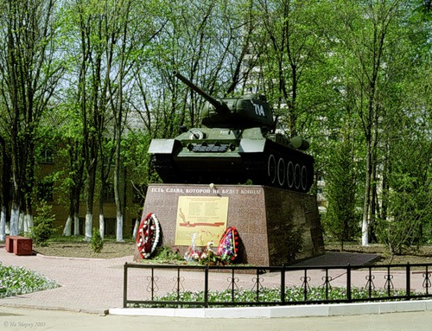
Существующие объекты общественной территории, которые должны быть учтены при разработке общей концепции благоустройства
1. Воинский памятник: «танк»

Slide 12
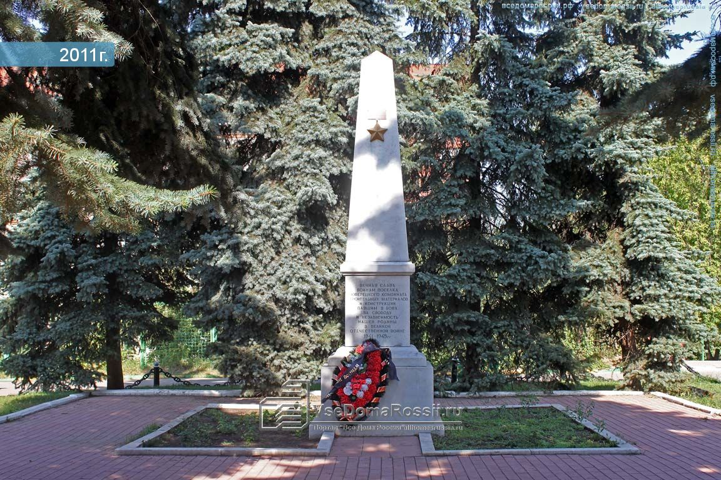
Существующие объекты общественной территории, которые должны быть учтены при разработке общей концепции благоустройства
2. Мемориал Великой Отечественной войны

Slide 13
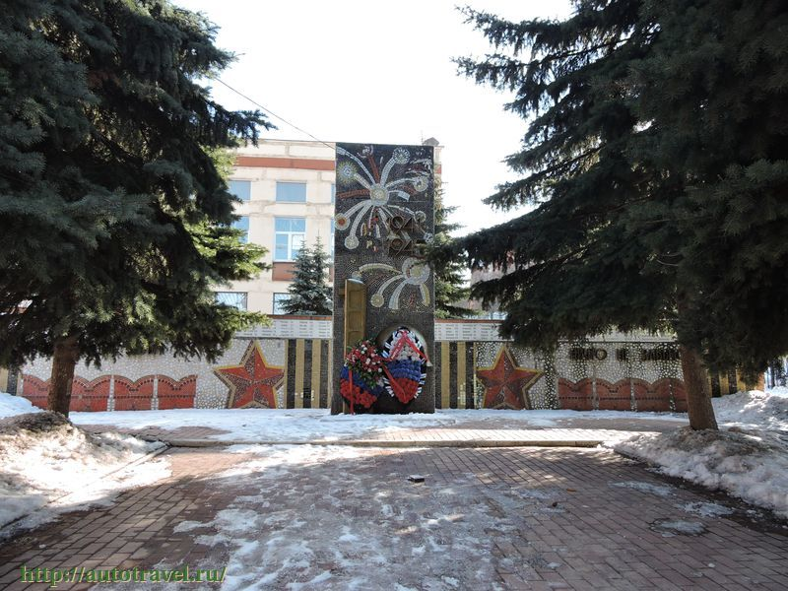
Существующие объекты общественной территории, которые должны быть учтены при разработке общей концепции благоустройства
3. Мемориал Великой Отечественной войны

Slide 14
1. Создание рекреационной зоны для детей и взрослых;
2. Демонтаж старого и установка нового ограждения;
3. Удаление старых, сухих деревьев, выкорчевка пней, опиловка, кронирование;
4. Озеленение (газон, кустарники, деревья);
5. Установка освещения;
6. Устройство фонтана;
7. Установка малых архитектурных форм, в т.ч. арок, стелл, надписей «Силикат», «Я люблю Силикат» и т.д.;
8. Работы по асфальтированию, укладка тротуарной плитки, устройство бордюрного камня;
9. Реставрация забора (бетонные столбы, металлические секции)между домами 2 и 11;
10. Декорирование канализационных люков колодцев (минимум 2 шт.);
11. Реставрация мемориалов;
12. Прочие работы ….
Предполагаемые виды работ, при наличии единой концепции:

Slide 15
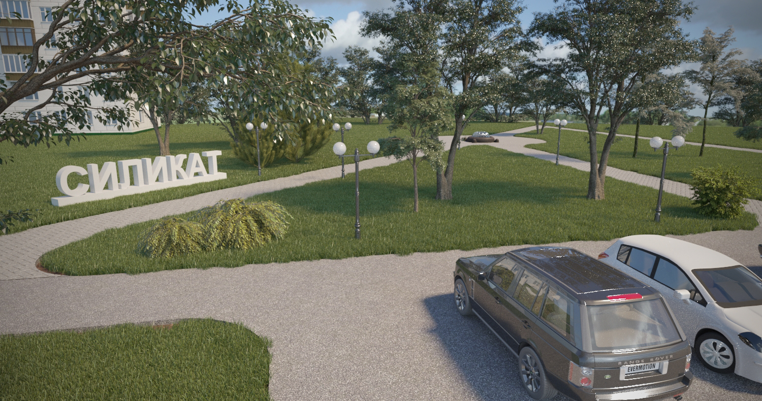
Планируемые архитектурные решения при благоустройстве общественной территории

Slide 16
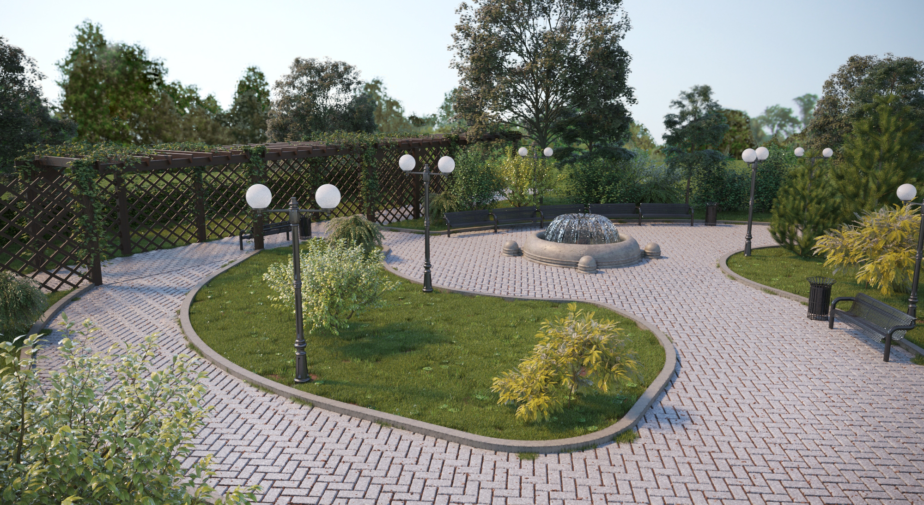
Планируемые архитектурные решения при благоустройстве общественной территории

Slide 17
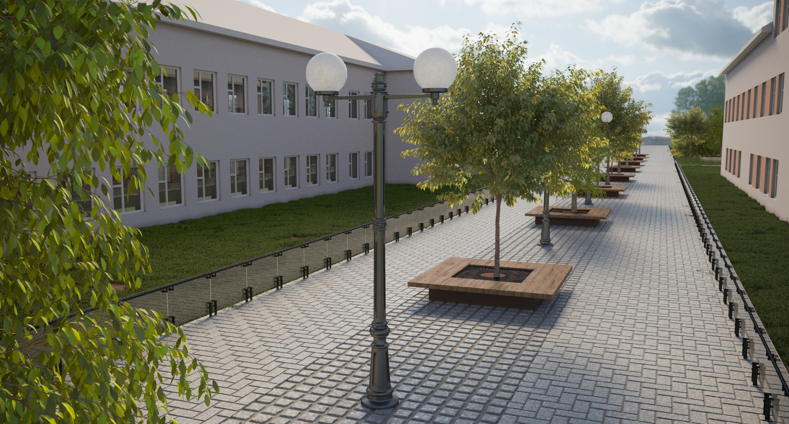
Планируемые архитектурные решения при благоустройстве общественной территории

Slide 18
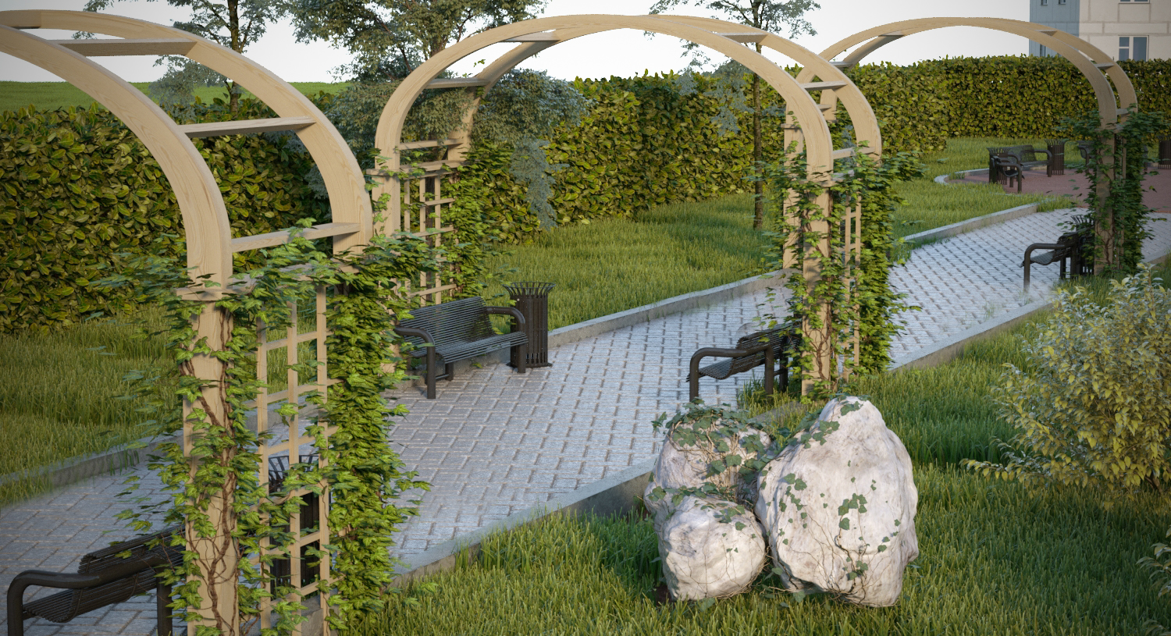
Планируемые архитектурные решения при благоустройстве общественной территории

Slide 19
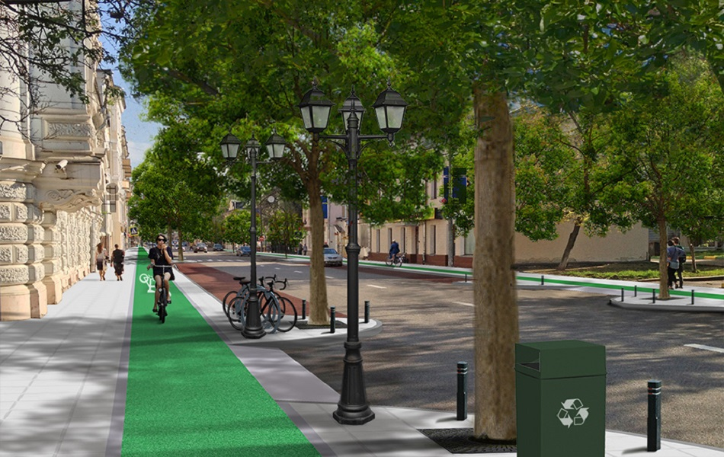
Планируемые архитектурные решения при благоустройстве общественной территории

Slide 20
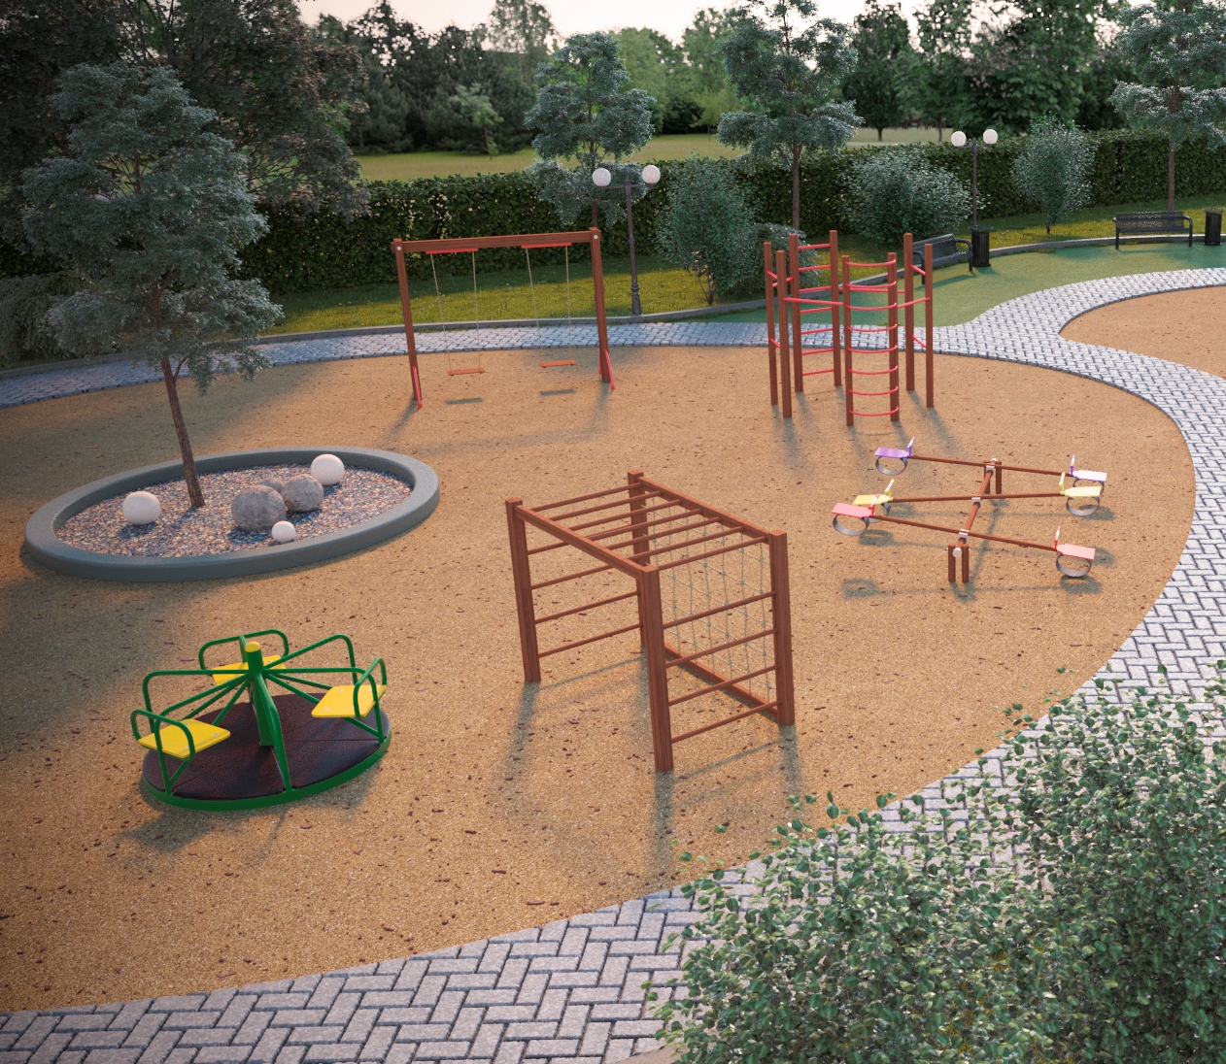
Планируемые архитектурные решения при благоустройстве общественной территории

Slide 21
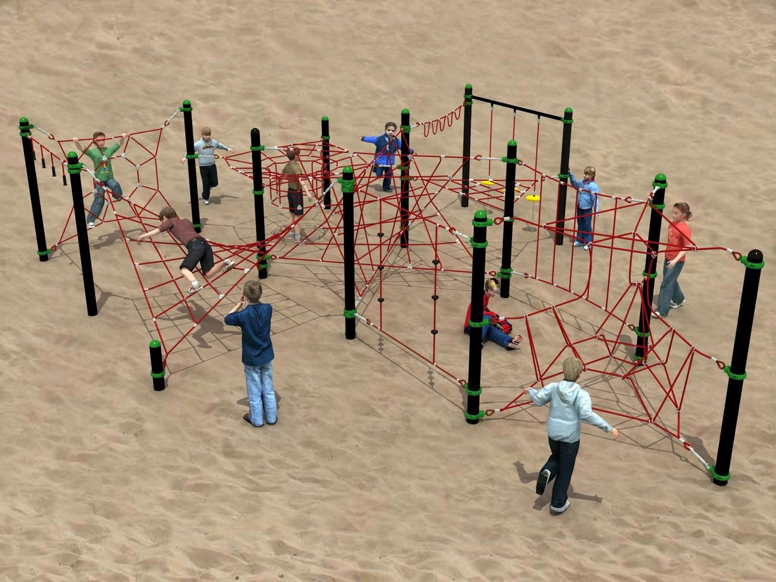
Планируемые архитектурные решения при благоустройстве общественной территории

Slide 22
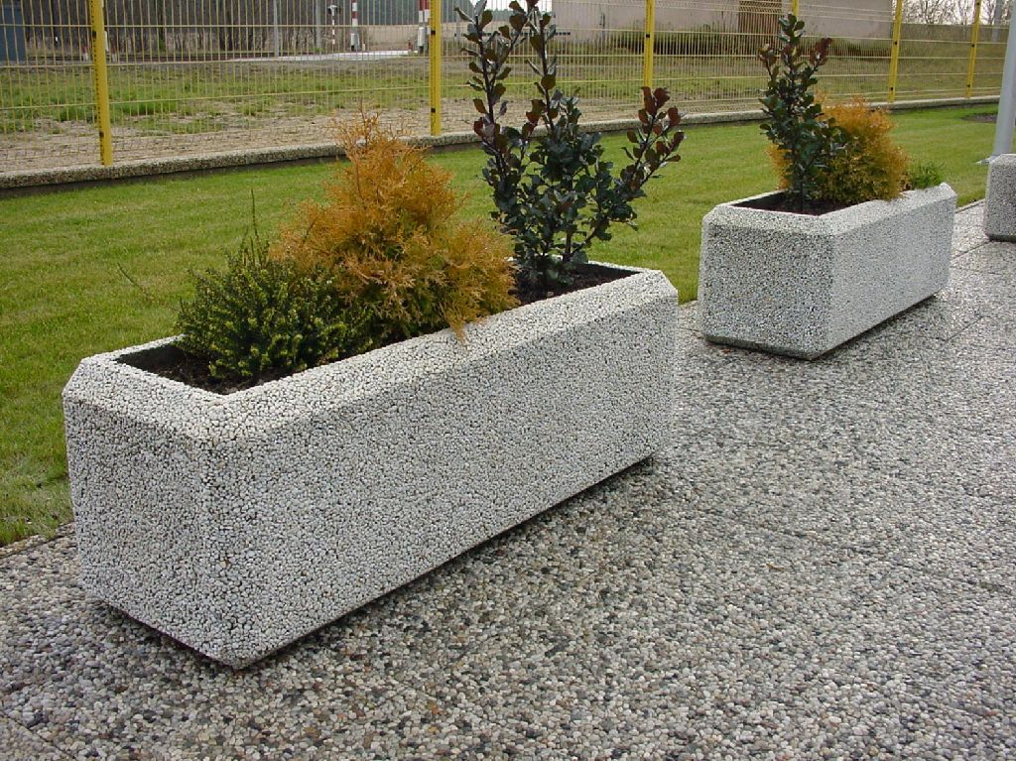
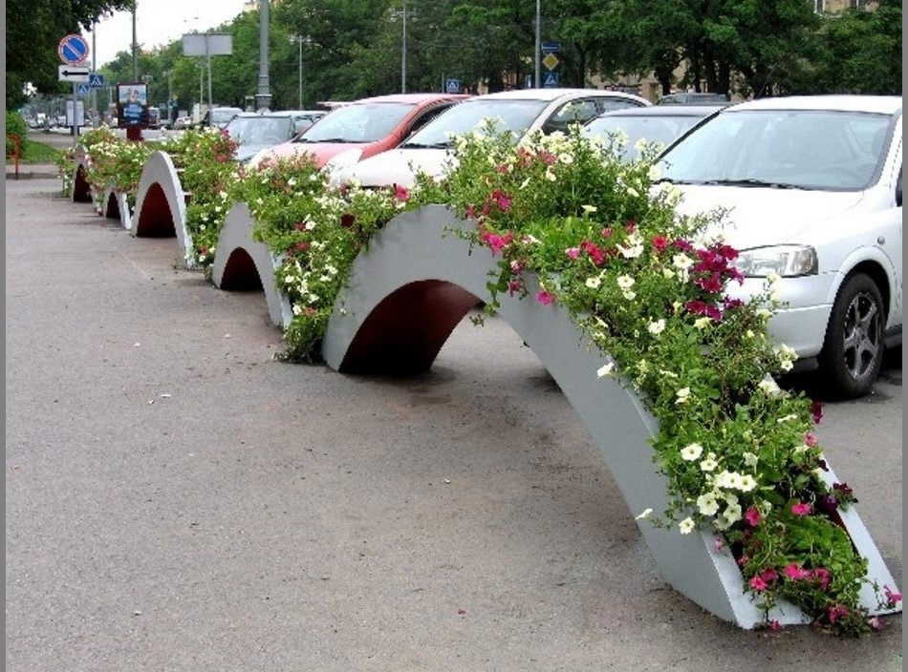
Планируемые архитектурные решения при благоустройстве общественной территории
Примеры используемых элементов МАФ

Slide 23
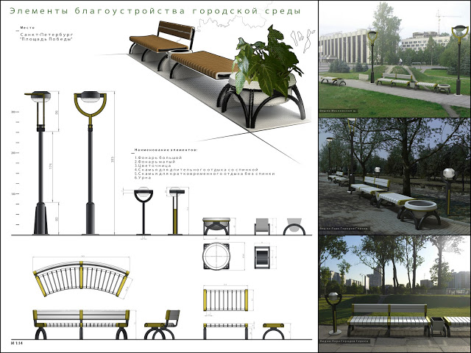
Планируемые архитектурные решения при благоустройстве общественной территории
Примеры используемых элементов МАФ

Slide 24
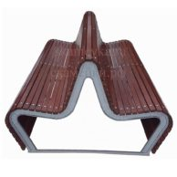
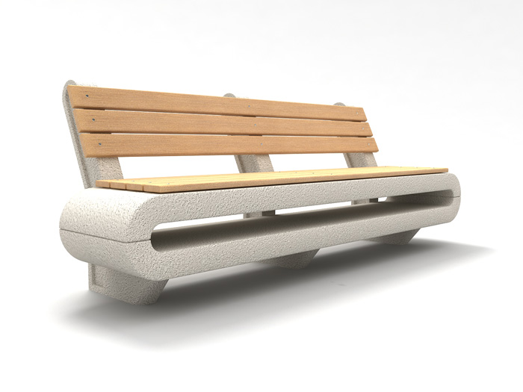
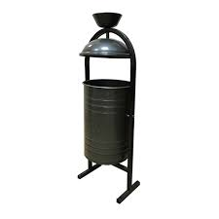
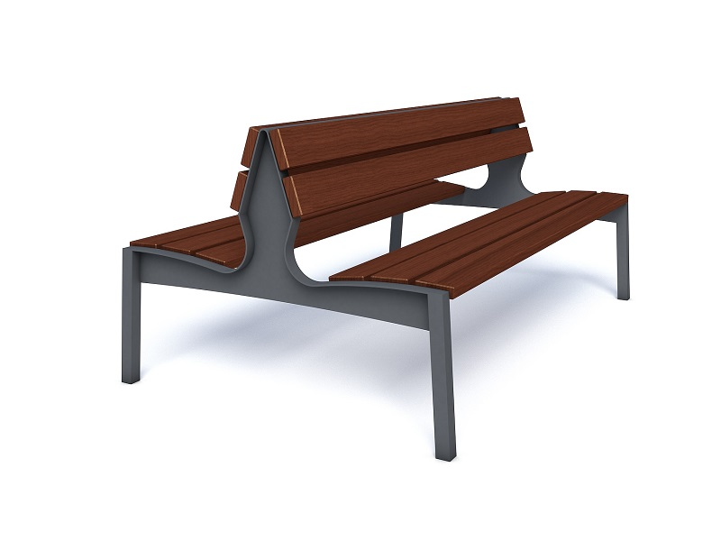
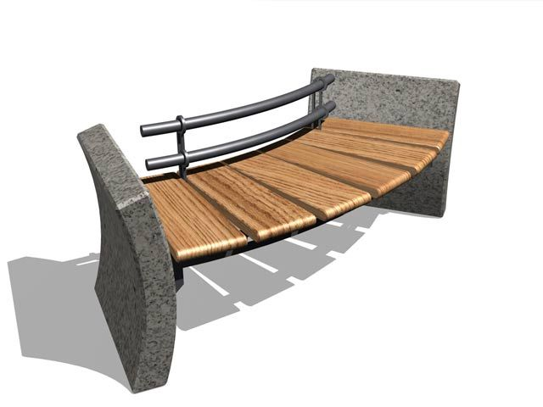
Планируемые архитектурные решения при благоустройстве общественной территории
Примеры используемых элементов МАФ

Slide 25
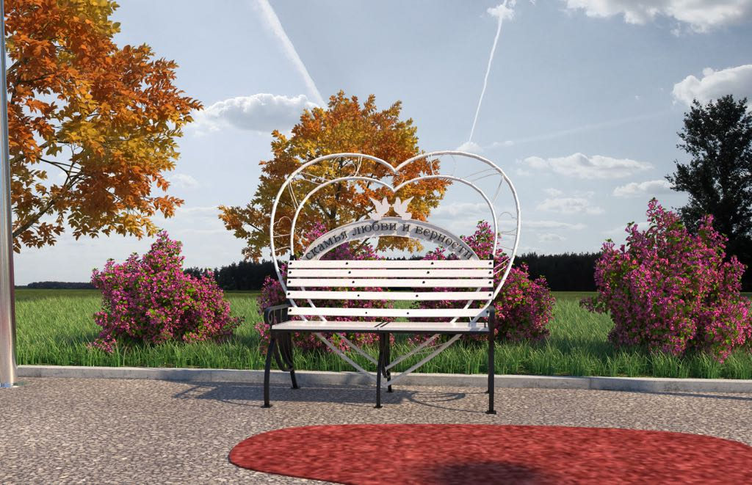
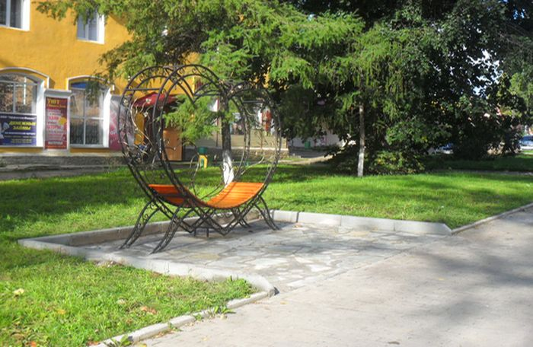
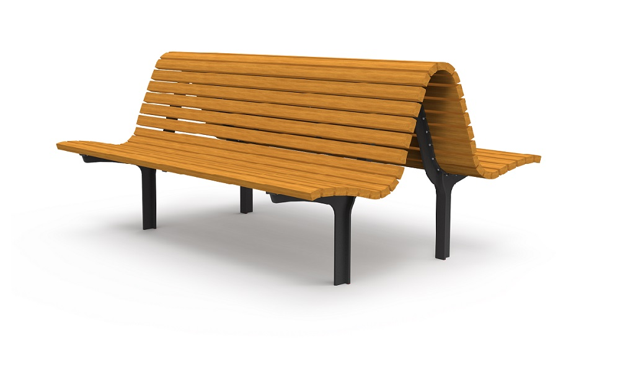
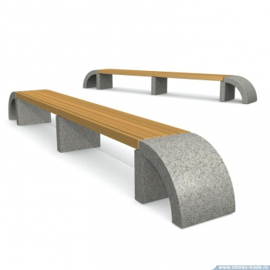
Планируемые архитектурные решения при благоустройстве общественной территории
Примеры используемых элементов МАФ

